Slide 1
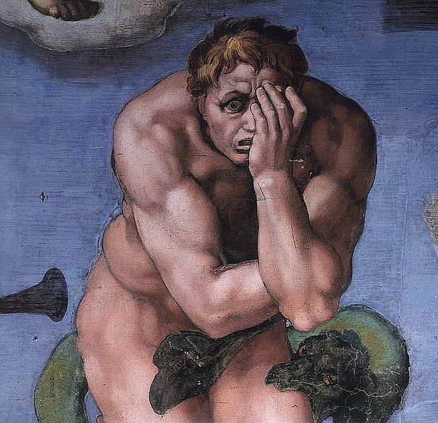
È la fine del mondo?
Stefano Covino
INAF - Osservatorio Astronomico di Brera
Agrate Brianza – Venerdì 10 febbraio 2012

Slide 2
Il tema è ricorrente nell’immaginario collettivo…
De Sica (1961)

Slide 3
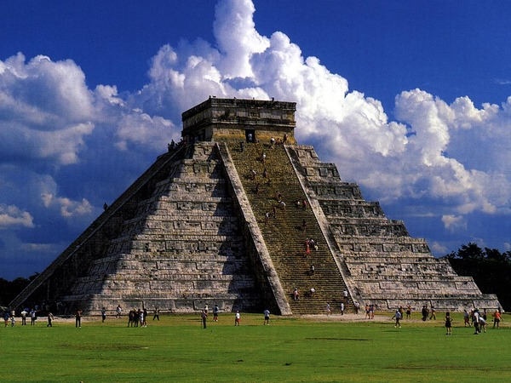
E, come sapete, i Maya hanno previsto la fine del mondo il 21 dicembre 2012!

Slide 4
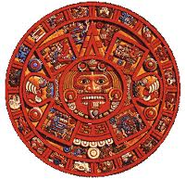
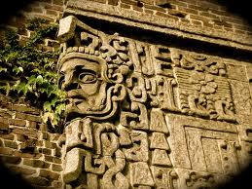
Vediamo un po’ di capire cosa accade…
Il 21 dicembre del 2012 abbiamo la fine di uno dei cicli (b’ak’tun) del calendario Maya.
I Maya, come molte culture mesoamericane, utilizzavano tre diversi calendari: uno era a scopo religioso, della durata di 260 giorni, ed uno solare per scopi civili di 365 giorni. Questi due combinati insieme costruivano un ciclo di circa 52 anni.
C’era quindi un ulteriore calendario che misurava il tempo dalla formazione del mondo, avvenuta secondo la mitologia Maya l’11 agosto 3114 a.C.

Slide 5
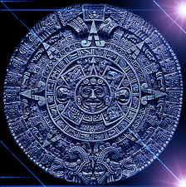
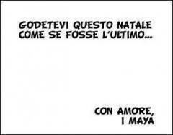
Quest’ultimo calendario, detto del Lungo Computo, era suddiviso in cicli di 144000 giorni (i b’ak’tun appunto).
Il 20 dicembre 2012 terminerà proprio il 13esimo b’atk’tun!
Ed il 21 dicembre 2012 comincerà il 14esimo…

Slide 6
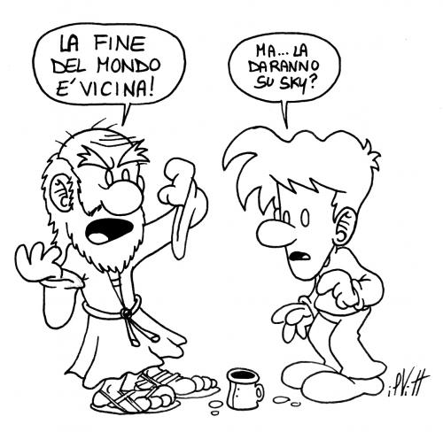
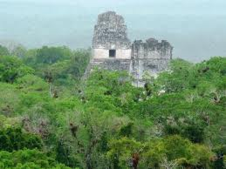
Sempre secondo la mitologia Maya l’attuale Lungo Computo è il quarto in ordine di tempo, in quanto gli dei avrebbero distrutto le tre creazioni precedenti perché ritenute fallimentari.
E la terza creazione fu appunto distrutta al termine del 13esimo b’ak’tun!

Slide 7
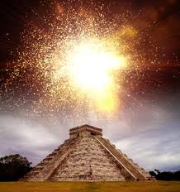
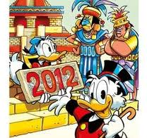
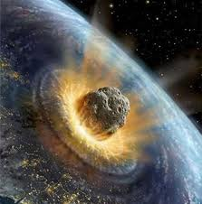
A dire il vero, anche fra i sostenitori della bontà della profezia, ci sono due scenari in competizione:
Si avrà un’altra fine del mondo.
Il mondo subirà una trasformazione radicale cominciando un’era di profonda evoluzione spirituale.

Slide 8
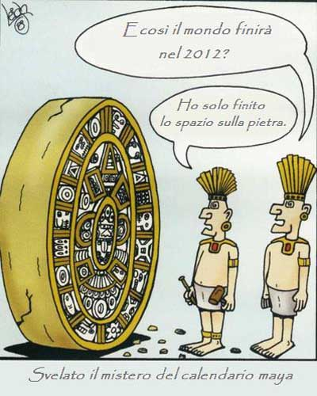
E quindi?
Innanzitutto la storia umana è piena di “fine del mondo” prodotte da pressoché ogni cultura.
Gli studiosi di archeologia Maya, a grandissima maggioranza, considerano l’interpretazione di questa profezia come, in sostanza, del tutto inventata…

Slide 9
Anzi, la fine di un b’ak’tun sarebbe semplicemente occasione per una grande celebrazione per l’inizio del successivo… una specie di Capodanno!
“It’s the end of the world, baby!” (dal calendario Campari 2012)

Slide 10
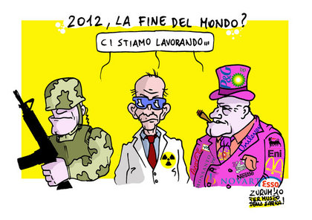
Tuttavia, dal punto di vista scientifico, il mondo “prima o poi” senz’altro finirà…
Distinguiamo, però, la fine dell’umanità dalla fine della terra, ed a sua volta la fine del nostro pianeta dalla fine dell’universo…

Slide 11
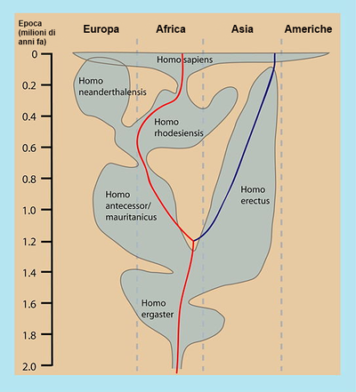
L’umanità!
L’uomo non esiste da sempre su questo pianeta… il genere Homo compare infatti circa 2-2,5 milioni di anni fa
La storia evolutiva è complessa, però in linea generale si osserva che la durata di una specie è dell’ordine di qualche milione di anni.
E plausibile/possibile che anche per la nostra specie questo accadrà.

Slide 12
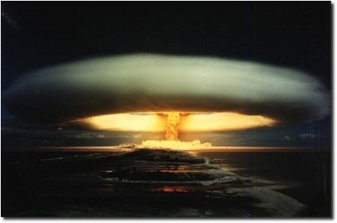
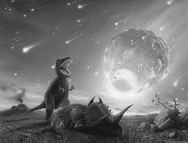
Le cause possono essere varie, da catastrofi naturali a fenomeni biologici (epidemie, ecc.), sebbene il processo evolutivo sia a sua volta influenzato dall’attività umana generando un rapporto di causa /effetto non facile da modellare.

Slide 13
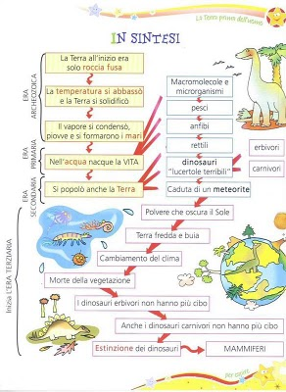
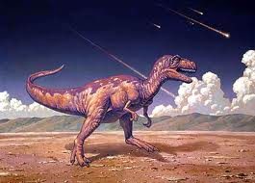
Il pianeta Terra!
Eventi distruttivi in grado di provocare estinzioni di massa sono senz’altro possibili ed anzi sono accaduti durante la storia della terra.
Una distruzione del pianeta nel suo complesso però appare improbabile.

Slide 14
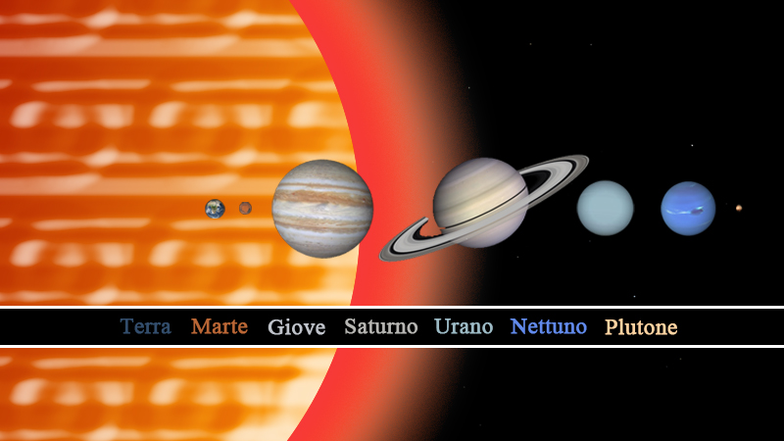
Accadrà invece senza dubbio, sebbene su un arco temporale estremamente lungo, che il nostro pianeta verrà distrutto a causa dell’evoluzione del nostro Sole.
Fra 3-4 miliardi di anni (la Terra esiste da circa 5) il Sole diventerà una gigante rossa. Ma già prima di allora la Terra sarà diventata inabitabile a causa dell’aumentato calore.
Ed alla fine verrà inglobata negli strati esterni della nostra stella.

Slide 15
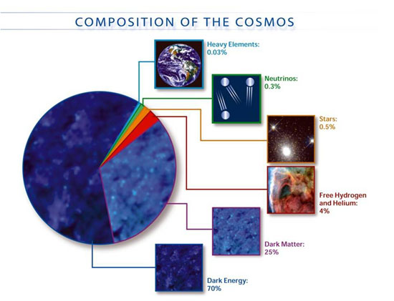
L’Universo!
Qui andiamo però verso orizzonti incerti. Il destino ultimo del nostro universo non è ancora prevedibile con certezza.
Dipende da vari fattori. Le ultime scoperte nel settore (energia oscura, possibili moti-superluminali, ecc.) rendono il tutto ancora più vago.

Slide 16
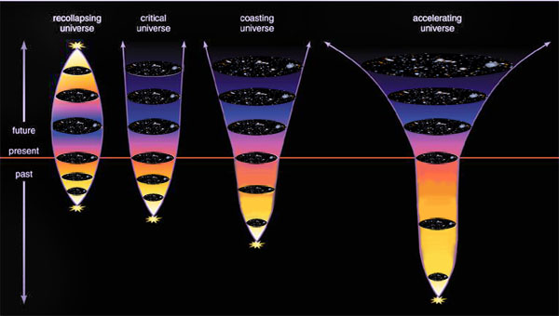
A grandi linee ci sono tre scenari anche se non siamo ora in grado di predire quali sia quello corretto:

Slide 17
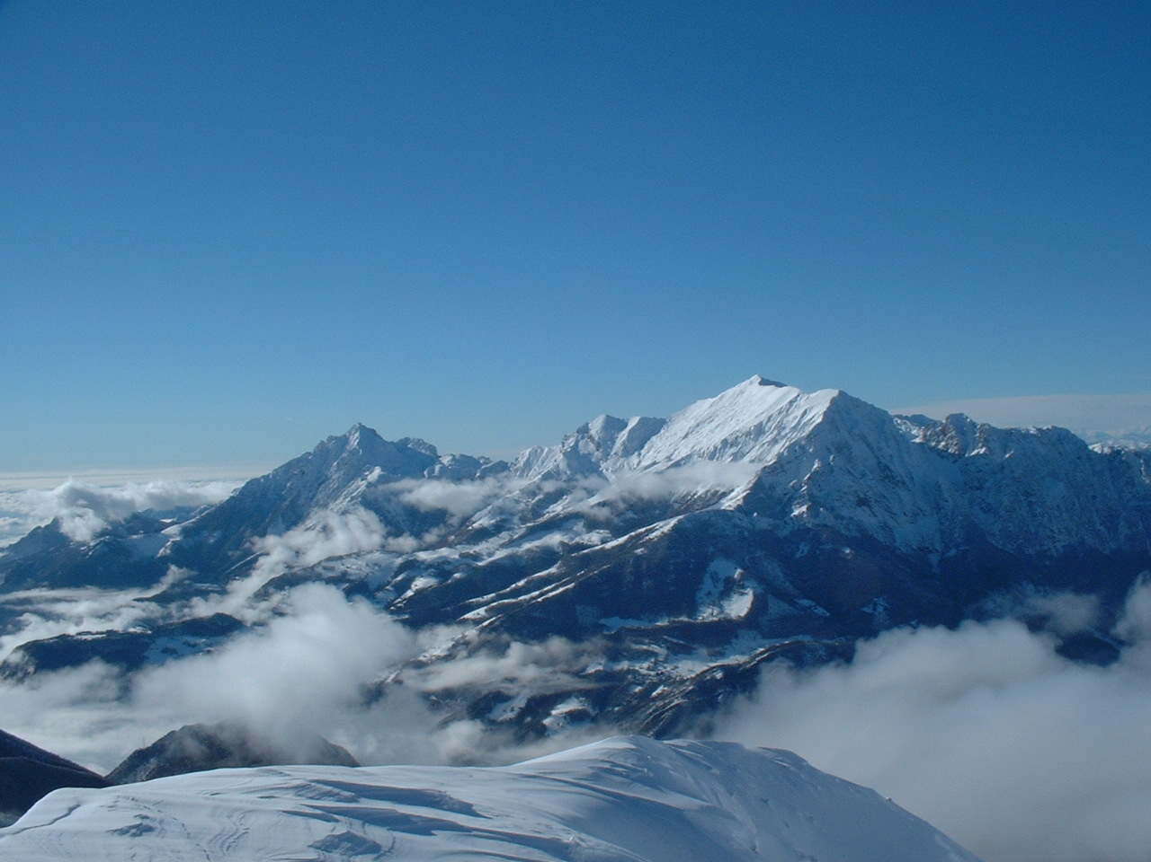
Grazie per l’attenzione!

